Slide 1
Отчет по самообразованию тема: «Развитие артикуляционного праксиса у детей с нарушениями речи посредством технологии биоэнергопластики»
Подготовила
учитель-логопед Сидоревич Т.Ф

Slide 2
Цель: развитие координации артикуляционного аппарата и мелкой моторики пальцев рук; активизация памяти, произвольного внимания, активизация межполушарных взаимосвязей. Задачи:1) Исследовать понятие «биоэнергопластика », определить отличия и связи с артикуляционной гимнастикой и кинезиологией; 2)Обобщить рекомендации различных ученых в области биоэнергопластики в коррекции речевых нарушений. Выявить и проанализировать необходимость использования данного метода в коррекционной работе; 3) Создать условия для проведения коррекционных занятий, адаптировать упражнения биоэнергопластики к индивидуальным особенностям детей со сложными речевыми нарушениями (сложная дислалия, стертая дизартрия); 4) Привлечь воспитателей и родителей к работе по применению данного метода; 5) Проанализировать результативность работы. 6) Пополнить развивающую среду кабинета.

Slide 3
Изучение научной, методической литературы, анализ и обобщение теоретических знаний

Slide 4
Изучение научной, методической литературы, анализ и обобщение теоретических знаний
Прохождение курсов повышения квалификации
«Диагностика, коррекция и профилактика нарушений речи у детей на основе нейропсихологического подхода»

Slide 5
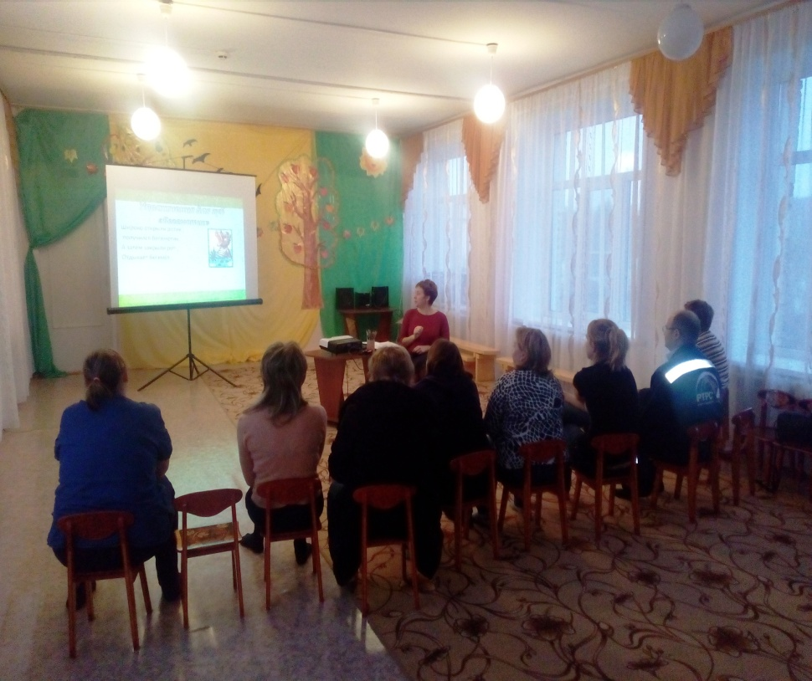
Изучение научной, методической литературы, анализ и обобщение теоретических знаний Консультация – тренинг для родителей «Заставим язычок трудиться»

Slide 6
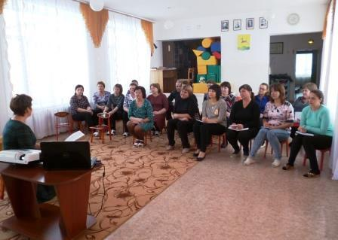
Изучение научной, методической литературы, анализ и обобщение теоретических знаний Консультация для воспитателей «Артикуляционная гимнастика с использованием биоэнергопластики»

Slide 7
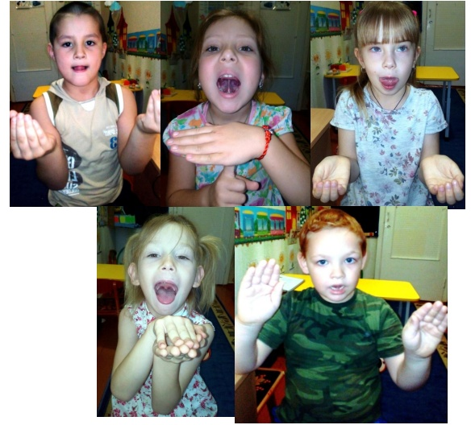
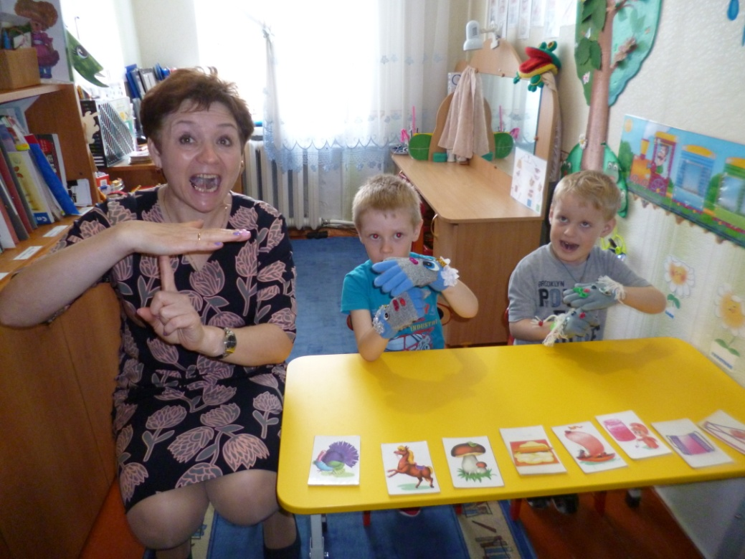
Внедрение в практику полученных знаний
Использование технологии на ежедневных коррекционных занятиях.

Slide 8
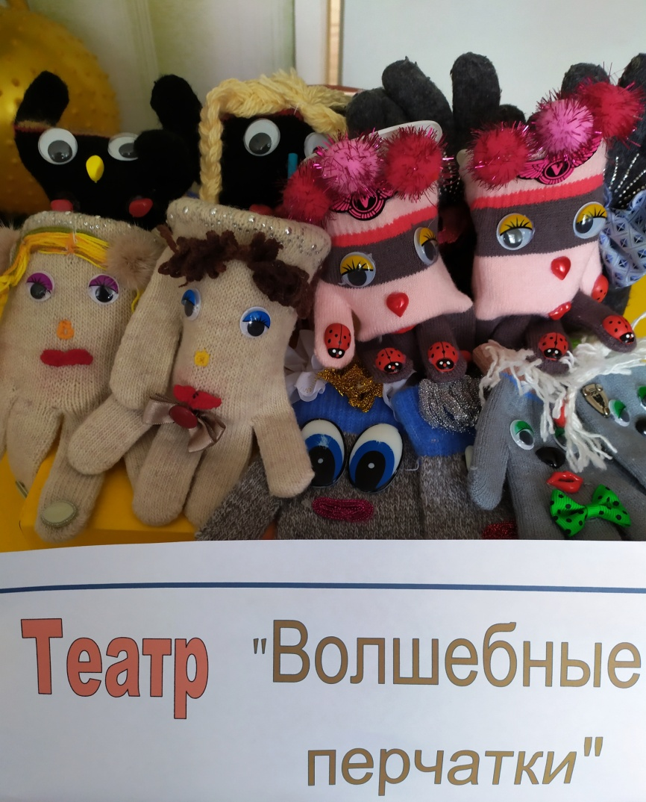
Внедрение в практику полученных знаний
Создание театра «Волшебные перчатки» при участии родителей
Создание картотеки артикуляционных упражнений с использованием биоэнергопластики

Slide 9
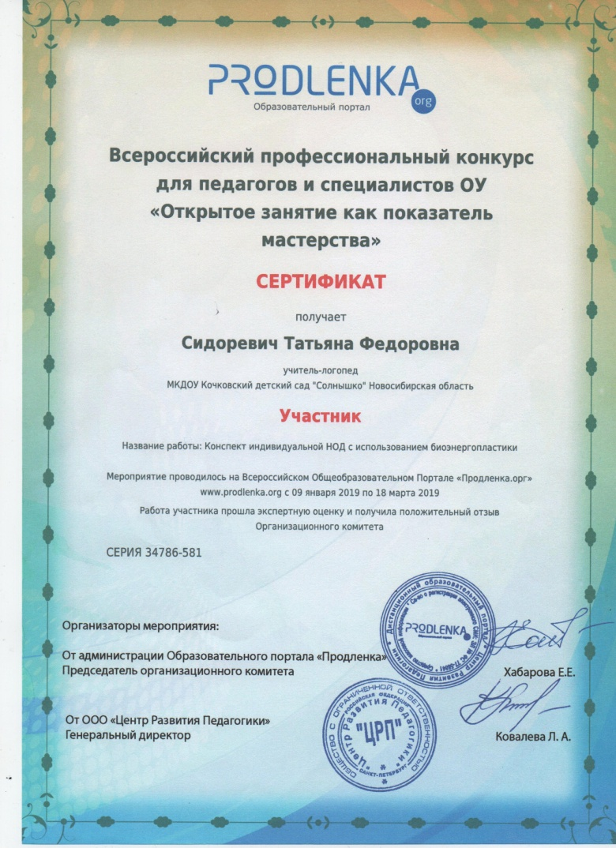
Внедрение в практику полученных знаний
Открытое занятие
Индивидуальная НОД с использованием биоэнергопластики
«В гостях у белки. Автоматизация автоматизации звука Л в слогах, словах, предложениях и связной речи»

Slide 10
Диагностика и анализ результатов работы
Артикуляционная моторика
Звукопроизношение

Slide 11
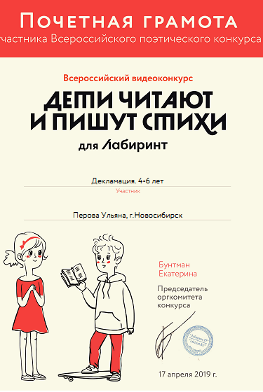
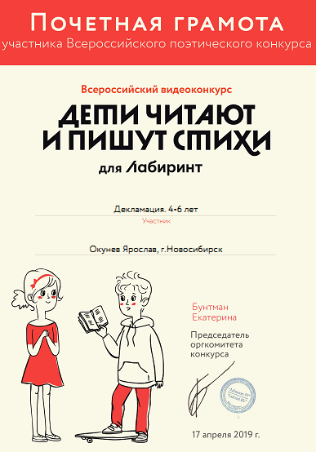
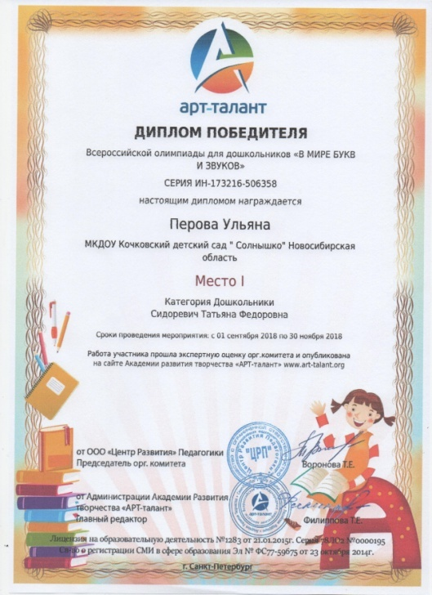
Диагностика и анализ результатов работы
Участие детей в олимпиадах и конкурсах

Slide 12
Диагностика и анализ результатов работы
Итоговый «Праздник здоровья и правильной речи»

Slide 13
Литература:
1.Бушлякова Р.Г. « Артикуляционная гимнастика с биоэнергопластикой» Санкт – Петербург «Детство – Пресс», 2011
2.БуденнаяТ.В. Логопедическая гимнастика, СП.,2009
3.Коноваленко С.В., Кременецкая М.И.Развитие психофизической базы речи у детей с нарушениями в развитии 4.Крупенчук О.И. Научите меня говорить правильно. М, 2011 5. Лопухина И.С. Логопедия. 550 занимательных упражнений для развития речи; 6. Нищева Н.В» Картинки и тексты для автоматизации звуков разных групп»; Тетради – тренажеры «С –Ш – З – Ж»; « Л, Л мягкий» « Р, Р мягкий» для автоматизации и произношения звуков изд – во « Детство – Пресс», 2016 7.Сековец Л.С. «Изучение особенностей психофизического развития в системе дошкольных и школьных образовательных учреждений» Н.Н ,2009 год 8. Степанова Е. Л. « Стихи для автоматизации звуков у детей 4 – 6 лет ( речевой материал для работы с дошкольниками с нарушением звукопроизношения – свистящие, шипящие , сонорные), изд – во «Гном» 2014
9.Цвынтарный В.В.Играем пальчиками и развиваем речь. СПб,1997 10.ЧетверушкинаН.С. Слоговая структура слова: система коррекционных упражнений для детей 5 – 7 лет - М Гном, 2001
11. Ястребова А.В., Лазаренко О.И. Хочу в школу. – М., 1999.

